Slide 1
الذكاء الاصطناعي النظم الخبيرة

Slide 2
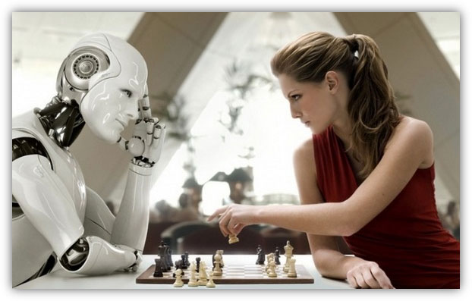
تعريف الذكاء الاصطناعي
هي قدرة الحاسوب على القيام بمهام ووظائف تحاكي ما يقوم به العقل الانساني.

Slide 3
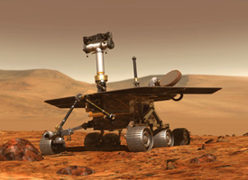
ميادين الذكاء الاصطناعي
النظم الخبيرة.
الإنسان الآلي.
نظم الرؤية.
معالجة اللغات الطبيعية.
صناعة الرقائق الذكية.

Slide 4
Robotics

Slide 5
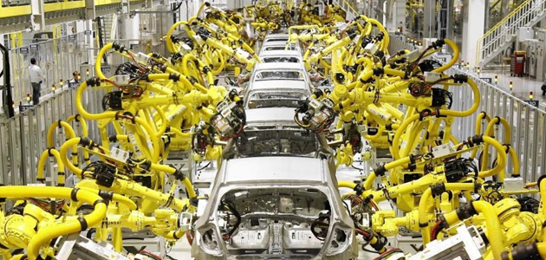
Robotics
Robotics

Slide 6
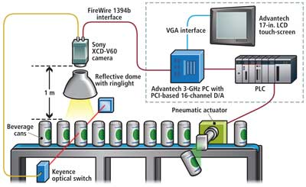
Vision Systems
Vision Systems

Slide 7
خصائص الذكاء البشري وعلاقتها بالذكاء الاصطناعي
التعلم من الخبرات السابقة.
استخدام الخبرات القديمة في مواقف جديدة.
مواجهة المواقف الصعبة.
حل المشاكل مع غياب المعلومات.
تحديد الأشياء والأمور المهمة.
القدرة على التفكير.
القدرة على التصور والابداع.
رد الفعل و الصحيح في المواقف الجديدة.
فهم الأمور المرئية وادراكها.
استخدام التجربة والخطأ لاستكشاف الأخطاء.

Slide 8
خصائص النظم الخبيره
الحصول على المعرفة والخبرات النادرة وحفظها وتسهيل استخدامها في مجال معين.
تقديم الحلول في زمن قياسي المبنية على المعرفة والخبرة للمشاكل والنظر لها من عدة زوايا.
تحقيق المشاركة الانسانية .
القدرة على شرح اسباب الحلول المقترحة للمشاكل.
تستطيع أن تستخلص الاستنتاجات من قواعد معينة التصرف ومن علاقات معقدة.
القدرة على التعامل مع المعلومات الرمزية (استخلاص النتائج من الرسومات الهندسية).
اقتراح افكار ومداخل جديدة لحل المشاكل ( المجال الطبي).
توفر المنطق في النظام من خلال تنمية بدائل الحلول واقتراح الحل الأمثل.

Slide 9
التطبيقات الإدارية للنظم الخبيرة
وضع الأهداف الاستراتيجية.
التخطيط.
التصميم ( تصميم الرقائق المستخدمة في صناعة الحاسوب).
صنع القرارات.
الفحص والمتابعة ( فحص جودة المنتجات والخدمات وتقديم المقترحات بناء على نتائج الفحص).

Slide 10
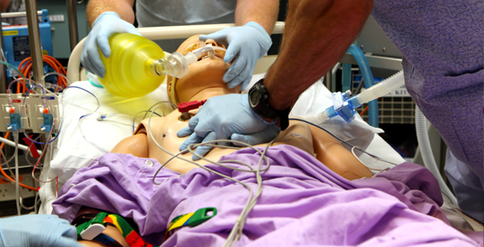
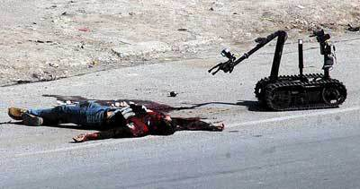
التطبيقات الأخرى للنظم الخبيرة
المجال الطبي ( MYCIN ).
مجال الفضاء ( ECESIS).
مجال الهندسة (SACON ).
مجال القانون ( LDS ).
مجال الاتصالات وصيانة الشبكات واصلاحها.
جدولة الإنتاج، قرارات التسويق الاستراتيجية، التنبؤ، التخطيط المالي، تحليل الرسائل العسكرية واصلاح المعدات العسكرية والمدنية، نظم دعم القرارات الذكية، استخراج البترول...وغيرها.

Slide 11
MYCIN ES

Slide 12
أنواع النظم الخبيرة
النظم التي تعمل كمساعد ( النظم التي تقوم بقراءة الخرائط والرسومات الناتجة من معدات التنقيب عن البترول وتوضح للخبراء المجالات التي تحتاج إلى تركيز).
النظم التي تعمل كزميل ( المناقشة مع النظام و طرح الأسئلة عليه).
النظم التي تعمل كخبير ( خبرة النظام أفضل من خبرة المستخدم).

Slide 13
مكونات النظم الخبيرة

Slide 14
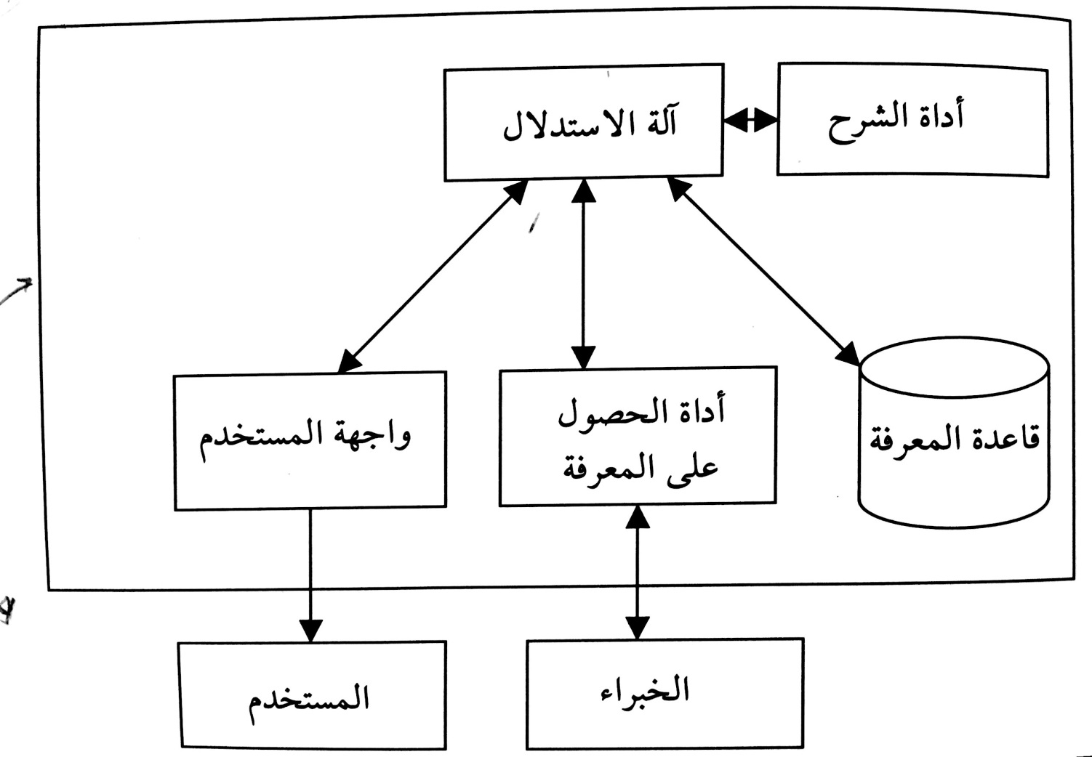

Slide 15
مراحل تطور النظم الخبيرة
أ . قاعدة المعرفة :
تحوي مجموعة المعارف و الخبرات المرتبطة بمجال معين
يتم تمثيل معرفة الخبراء و تخزينها في الانظمة الخبيرة باستخدام اسلوب القواعد
القواعد :
القاعدة تمثل بجملة شرطية او مجموعة جمل شرطية
إذا :تحقق الشرط المنطقي
عندئذ : نفذ الانشطة و الأعمال المشار اليها

Slide 16
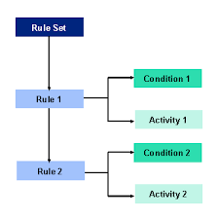
مراحل تطور النظم الخبيرة
يطلق على كل القواعد التي يتضمنها النظام الخبير ” مجموعة القواعد ” rule set ”

Slide 17
مراحل تطور النظم الخبيرة
2. شبكة القواعد :
يتم ربط القواعد داخل مجموعة القواعد بعلاقات منطقيه تأخذ شكلا هرميا
3. مشكلة اختيار القواعد
اختيار القواعد من قاعدة المعرفة بطريقة فعاله يعد من أكثر المشاكل صعوبه في النظم الخبيره

Slide 18
مراحل تطور النظم الخبيرة
ب. الة الاستدلال :
تستخدم لانتقاء المعرفة المناسبة , لحل المشكلة المدروسة , و استنباط المسببات التي تؤدي الى هذا الحل
يتم ذلك من خلال اختيار قواعد موجودة بقاعدة المعرفة و تنفيذها اذا كانت الظروف الخاصة بهذه القواعد تسمح بذلك .
اساليب الاستدلال المنطقي :
التسلسل المتقدم
التسلسل الراجع

Slide 19
مراحل تطور النظم الخبيرة
ج. أداة الشرح
مهمه جدا حيث تسمح للمستخدم من فهم المنطق و الاسباب الكامنة وراء الاستنتاجات أو النتائج التي يقدمها النظام من خلال تقديم شرح الحقائق و القواعد التي استخدمت للوصول الى النتائج .
لها نوعان :
شرح الاسباب
شرح الخطوات

Slide 20
مراحل تطور النظم الخبيرة
د. أداة الحصول على المعرفة
برنامج متخصص يسمح بانشاء قاعدة المعرفة و تعديلها , و تسهيل الحصول على المعرفة و تخزينها .. و يتم ذلك من خلال مدخلين :
لغات البرمجه
النظم الخبيرة الجاهزه

Slide 21
مراحل تطور النظم الخبيرة
ه. واجهة المستخدم :
تسمح للمستخدم بادخال التعليمات و المعلومات الى النظام الخبير و الحصول على المعلومه منه .
وسائل الادخال :
قوائم الاختيار
اللغات الطبيعية
التفاعل المباشر مع المستخدم

Slide 22
مراحل تطور النظم الخبيرة
تحديد مهمة النظام.
التصميم المبدئي.
الحصول على المعرفة.
تمثيل المعرفة.
تحديث النظام

Slide 23
مزايا استخدام النظم الخبيرة
توفير الخبرات النادرة.
زيادة الانتاجية.
المرونة.
امكانية العمل في الظروف الخطرة.
العمل في ظل معلومات غير مؤكدة.
إمكانية نقل المعرفة إلى أماكن متباعدة جغرافياً.

Slide 24
عيوب استخدام النظم الخبيرة
المعرفة النادرة قد لا تكون متاحة دائماً.
صعوبة استخلاص الخبرة من الخبراء.
عدم ثقة المستخدمين في النظام .
محدودية المجالات التي تعمل فيها النظم الخبيرة.
اختلاف منهج كل خبير في تقويم الموقف.
مكلفة.

Slide 25
هندسة المعرفة
الحصول على المعرفة
نموذج التصميم.
البناء.
تنقيح المعرفة.

